Slide 1
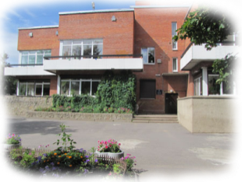
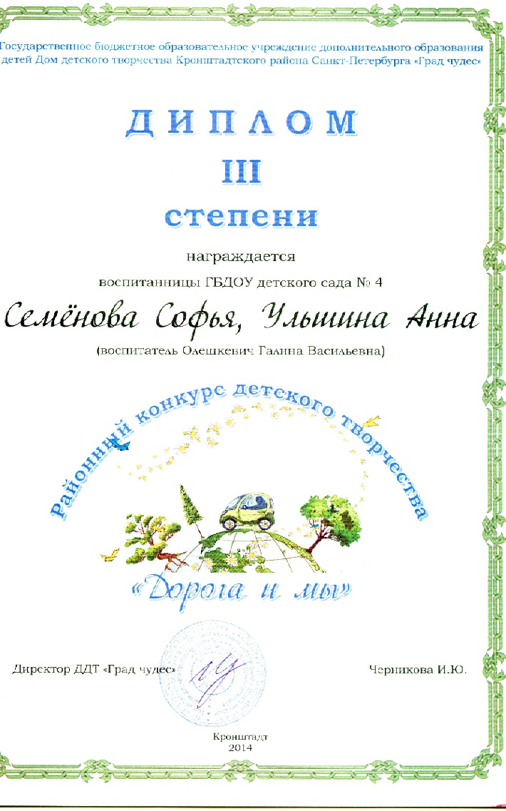
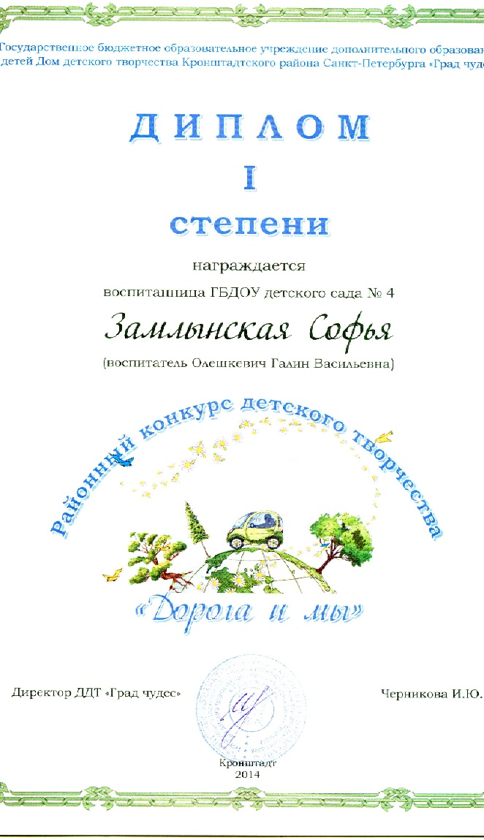
Районный конкурс детского творчества
«Дорога и мы»

Slide 2
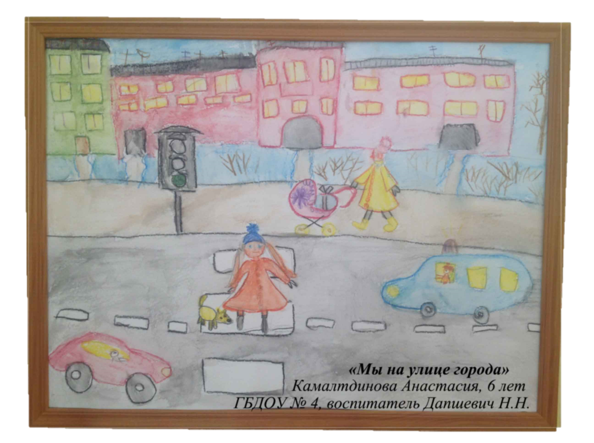
Районный конкурс детского творчества
«Дорога и мы»
Подробности на сайте детского сада:
http://www.dou4sun.ru/14_novosti/38_vsem_pobeditelej_konkursa-__ura__.html

Slide 3
Районный конкурс детского творчества
«Дорога и мы»
В декабре 2013 года на базе детского дома творчества «Град чудес» проводился районный конкурс «Дорога и мы», направленный на предупреждение детского дорожно-транспортного травматизма.
По итогам конкурса воспитанники ГБДОУ детский сад № 4 стали призёрами в номинации «Изобразительное искусство» (тема «Дорога не терпит шалости»).
1 место заняла Замлынская Софья (воспитатель Олешкевич Г.В.)
2 место заняла Камалтдинова Анастасия (воспитатель Дапшевич Н.Н.)
В номинации «Декоротивно-прикладное творчество» (тема «Красный, жёлтый, зелёный»)
3 место заняла аппликация «Светофор» - Семёнова Софья, Ульшина Анна (воспитатель Олешкевич Г.В.)

